Slide 1
Родительское собрание
5 классы

Slide 2
Результаты ЕГЭ 2018

Slide 3
Результаты ЕГЭ за 2016-2017 и 2017-2018 учебные годы
 | средний балл по предметам 2016-2017 ( 74 выпускника) | средний балл по предметам 2017-2018 ( 86 выпускников)
русский язык | 79 | 82,6
математика (база) | 18 | 17,4
математика (профиль) | 68 | 66
литература | 77 | 66,2
обществознание | 73 | 80,6
английский язык | 77 | 74,5
биология | 87 | 77,3
история | 68,3 | 64
информатика | 74 | 70
химия | 82,6 | 80,3
физика | 65,2 | 65,1
география | 58 | 75

Slide 4
Результаты ЕГЭ за 2016-2017 и 2017-2018 учебные годы
 | средний балл по предметам 2016-2017 ( 74 выпускника) | средний балл по предметам 2017-2018 ( 86 выпускников)
Всего выпускников, набравших по итогам ЕГЭ 80 баллов и более
 | 72 | 121
Всего выпускников, не прошедших ГИА
 | - | 2
Всего выпускников, набравших по итогам ЕГЭ 100 баллов
 | 1 Литература Демьянченко Александра 100 баллов | 2 география Рудников Л. 100 баллов химия, русский язык Пиратов Н. 100 баллов

Slide 5
Трудоустройство выпускников 2018

Slide 6
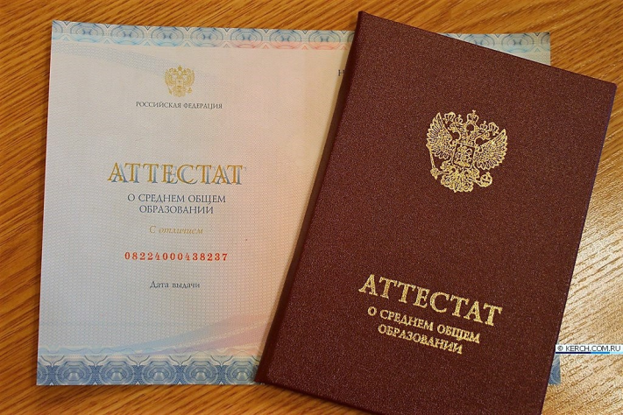
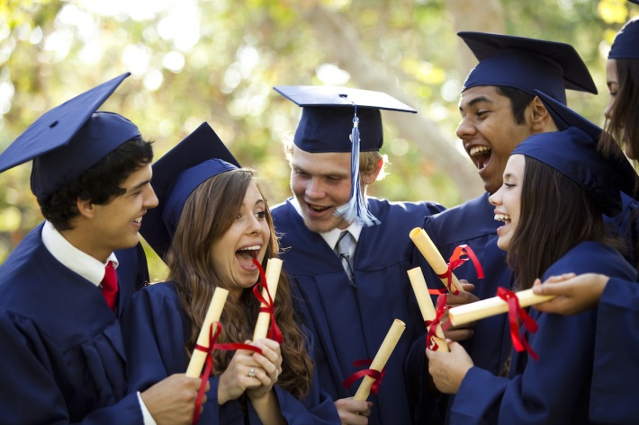
В 2017-2018 учебном году
получили аттестаты
85 человек,
из них 8 с отличием
поступили в ВУЗы
82 человека

Slide 7
Поступление по городам в 2018 г.

Slide 8
Сравнение поступления по городам в 2017 г. и 2018 г.

Slide 9
Сравнение поступления по городам в 2017 г. и 2018 г. (в процентах)

Slide 10
Наиболее популярные ВУЗы в 2018 г.
МГУ им. М.В. Ломоносова
НИУ ВШЭ
МГТУ им. Н.Э. Баумана
НИУ МИЭТ г. Зеленоград
МФТИ
Финансовый Университет при Правительстве РФ
РУДН
ВА ВКО им. Г.К. Жукова
ТвГУ
ТвТГУ
ТвГМУ

Slide 12
Бюджетная и платная основы обучения в 2018 г.
Класс | Бюджет | Платная основа | Всего выпускников
11-1 | 17 | 2 | 19
11-2 | 21 | (2 по контракту) | 23
11-3 | 17 | 3 | 22
11-4 | 6 | 10 (1 по контракту, 1 целевое) | 21
Итого | 61 | 17 | 85

Slide 13
Соответствие поступления профилю обучения в 2018 г.
Класс | По профилю (человек) | По профилю (проценты) | Всего выпускников
11-1 | 19 | 100 | 19
11-2 | 19 | 83 | 23
11-3 | 18 | 82 | 22
11-4 | 11 | 52 | 21
Итого: | 67 | 79 | 85

Slide 14
Олимпиадное движение и научно-исследовательская деятельность

Slide 15
Научно-исследовательская деятельность и проектная деятельность
Олимпиадное движение
Куратор - Рощупкина Юлия Витальевна
Тел. 89109387055

Slide 16
Всероссийская олимпиада школьников. Школьный этап.
Добровольное участие всех желающих 5-х классов
(при наличии информированного согласия родителей на обработку персональных данных ребенка)
Точное соблюдение сроков проведения ( во время уроков)
Могут писать все предметы ( но нужно ли?)
Предметы: русский язык, литература, математика, английский язык, биология, история, география, технология, физическая культура (точный список предметов – после 17 сентября – по приказу Управления образования г. Твери)

Slide 17
Школьный этап ВсОШ
ПРЕДМЕТ | ДАТА | ПРЕДМЕТ | ДАТА
английский язык | 24 сентября | право | 11 октября
математика | 25 сентября | обж | 12 октября
русский язык | 26 сентября | информатика и ИКТ | 15 октября
обществознание | 27 сентября | экономика | 16 октября
биология | 28 сентября | немецкий язык | 17 октября
история | 1 октября | искусство (мхк) | 18 октября
география | 2 октября | экология | 19 октября
литература | 3 октября | французский язык | 22 октября
физика | 4 октября | астрономия | 23 октября
химия | 8 октября
физическая культура | 9 октября
технология | 10 октября

Slide 18
Олимпиады Российского Совета олимпиад школьников
Перечень утверждается на каждый учебный год
Заочный этап (дистанционный) – осень 2018 г., очный этап – зима 2019 г. (Москва, С-Пб, Тверь)
Бесплатное участие
Зачем нужно – интеллектуальное развитие ребенка, расширение кругозора, самообразование.
Трудности – необходимо помогать ребенку (родители + учителя)

Slide 19
Название олимпиады | Предметы
Московская олимпиада школьников | Биология, география, искусство, история, литература, математика, обществознание, робототехника, филология, экономика
Санкт-Петербургская астрономическая олимпиада | астрономия
Олимпиада школьников «Ломоносов» | Биология, география, английский язык, история, история российской государственности, международные отношения, политология, литература, математика, обществознание, философия, филология
Олимпиада школьников «Покори Воробьёвы горы!» | Биология, география, английский язык, история, литература, математика, обществознание, физика
Олимпиада школьников Санкт-Петербургского университета | Биология, география, английский язык, история, литература, математика, обществознание, философия, филология
Объединённая международная математическая олимпиада | математика
Олимпиада Юношеской математической школы | математика
Межрегиональная экономическая олимпиада школьников имени Н.Д. Кондратьева | экономика

Slide 20
Наша школа – олимпиадная площадка
Очный тур единого конкурсного отбора на региональные математические программы Центра «Сириус»
Математическая олимпиада «Открытое первенство 17 школы» для учащихся 4 – 6 классов
Тверской Турнир Юных Естествоиспытателей
Соревнования по робототехнике
Декада науки - февраль 2019 г.

Slide 21
Научно-исследовательская и проектная деятельность
Сборник Положений конкурсов для обучающихся на 2018-2019 учебный год (Управление образования г. Твери)
График Конкурсов со сроками подачи заявок
Возможность публикации работ в научных изданиях.
Февраль 2019 г. – Презентация работ на школьной Декаде науки

Slide 22
Муниципальные олимпиады и конкурсы
Название | Сроки проведения
VII ежегодный образовательный проект «Дни русской истории, литературы и культуры» | 01.11.2-18-7.12.2018
Муниципальный конкурс творческих работ (рисунок) «Мой любимый город Тверь» | 01.12.2018 г.
Городской конкурс сообщений учащихся 2-6-х классов «Открытие» | 11.01.2019 - 02.03.2019
XXII городская научно-практическая конференция школьников «Шаг в будущее» | 13.04.2019
II городская конференция обучающихся «Великие люди России» | 23.03.2019
Экологический марафон «Земля - наш общий дом» | 04.03.2019-19.04.2019
IV городской профориентационный фестиваль мультимедийных проектов «Калейдоскоп профессий - XXI век» | 20.03.2019 - 09.04.2019
Муниципальный конкурс творческих работ (рисунок) «Я люблю театр» | 13.04.2019
IV городская олимпиада школьников по истории «Витязь» | 12.04.2019

Slide 23
«Нет без явно усиленного трудолюбия ни талантов, ни гениев»
Д.И. Менделеев

Slide 24
Дополнительное образование

Slide 25
Дополнительное образование
Бесплатное
Платное

Slide 26
Дополнительное образование
Бесплатное
Радиоэлектроника (Митрофанов А. И.)
Робототехника (Сорокин С. А.)
Танцевальная студия «Фиеста» (Зиновьева Е. М.)
Театральная студия «Отражение» (Минаева В. Ю.)
Клуб «Непоседы» (Горевой Г. С.)
Французский язык
для начинающих
Вокальный ансамбль
Балуева Н. Е.
Студия декоративно-прикладного творчества «БУМ» Бойкова Е. Н.

Slide 27
Дополнительное образование
Платное
«Прикладная математика» 5- 7 классы
«От слова к словесности» 5-9 классы

Slide 28
Организация учебного процесса

Slide 29
Организация учебного процесса
Каникулы:
Осенние с 29.10.2018 г. по 05.11.2018 г.
Зимние с 28.12.2018 г. по 09.01.2019 г.
Весенние с 23.03.2019 г. по 31.03.2019 г.
Деловая форма одежды
Возможность абонементного питания
Третий час физкультуры - подвижные игры, танцы, ОФП- понедельник 14.00-16.00 ч.(м/з)
среда 13.00-15.00 ч. (м/з)
К. А. Сафьян
Оценивание
в 5-9 классах
по триместрам
Электронный журнал, электронный дневник

Slide 30
Организация учебного процесса
Безопасность
Соблюдение ПДД
Дорога в школу
Свободное время
Техника безопасности в школе
Пропуски уроков
Сохранность
Личных вещей
Учебников
Школьного имущества

Slide 31
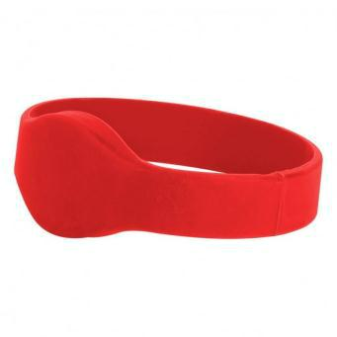
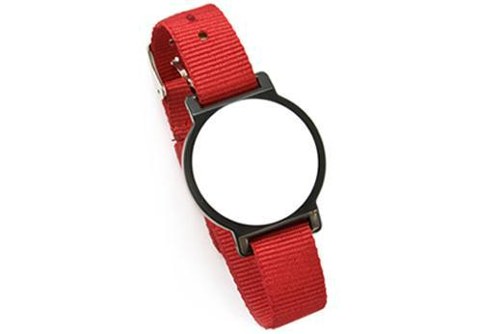
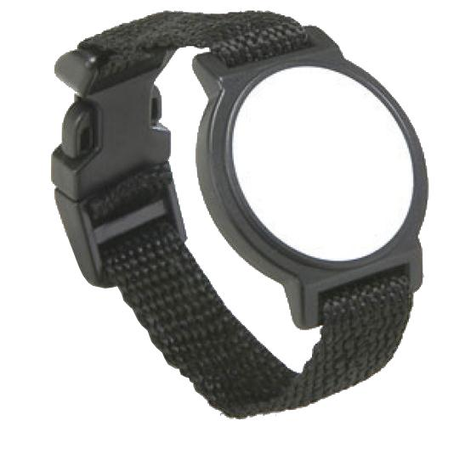
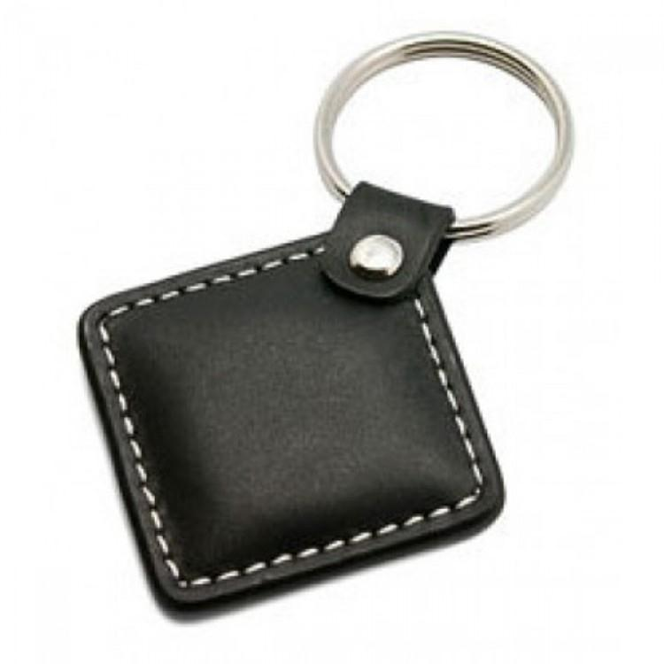
Система контроля доступа в школу

Slide 32
Управление школой
Совет школы
(Председатель – Бакурова Елена Викторовна)
Педагогический совет школы
Директор
ПОМОЩЬ ШКОЛЕ
Попечительский совет школы
(Председатель – Кравцов Роман Михайлович)

Slide 33
Телефоны для связи с администрацией
Заместители директора 520904
Заместители директора по ВР 523440
Заместитель директора по АХЧ 500055
Андреев Сергей Владимирович
Канцелярия 522417
Секретарь – Дроздовская Александра Александровна
Бухгалтерия 500055
Главный бухгалтер – Мануйлова Татьяна Павловна
Ведущий бухгалтер – Смирнова Валентина Михайловна
Бухгалтер – Аухадеева Роза Романовна (дополнительное образование)

Slide 34
«Все великое в бизнесе никогда не делается одним человеком; оно сделано командой людей»
Steve Jobs

Slide 35
С новым
2018-2019
учебным годом!

